Slide 1

Cambios en la estructura de la columna de agua.
Observaciones y modelos.
Nuevos resultados RADCAN.
Reunión 10/12/2024

Slide 2
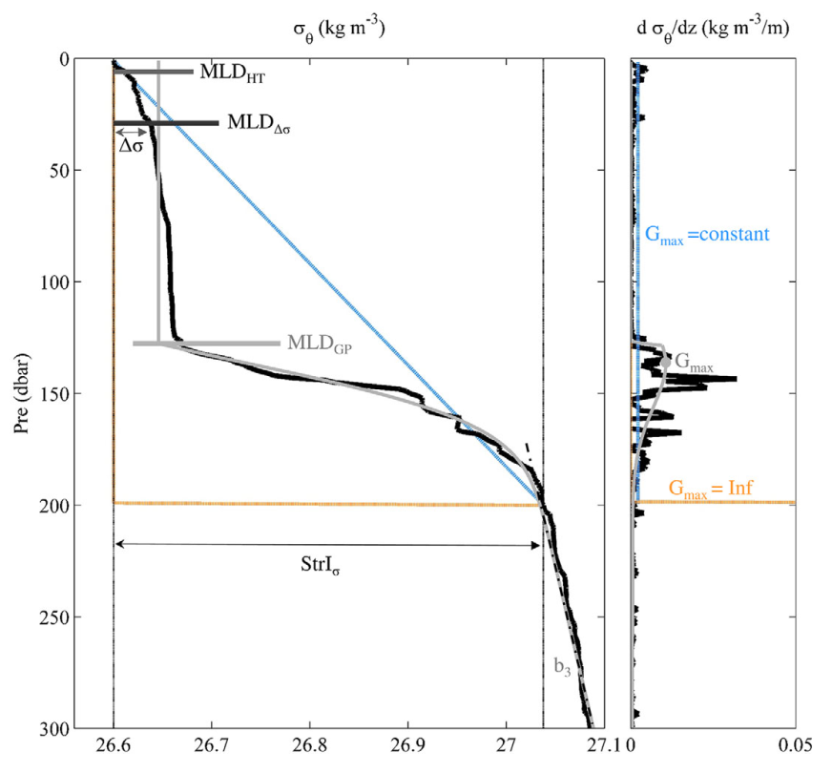
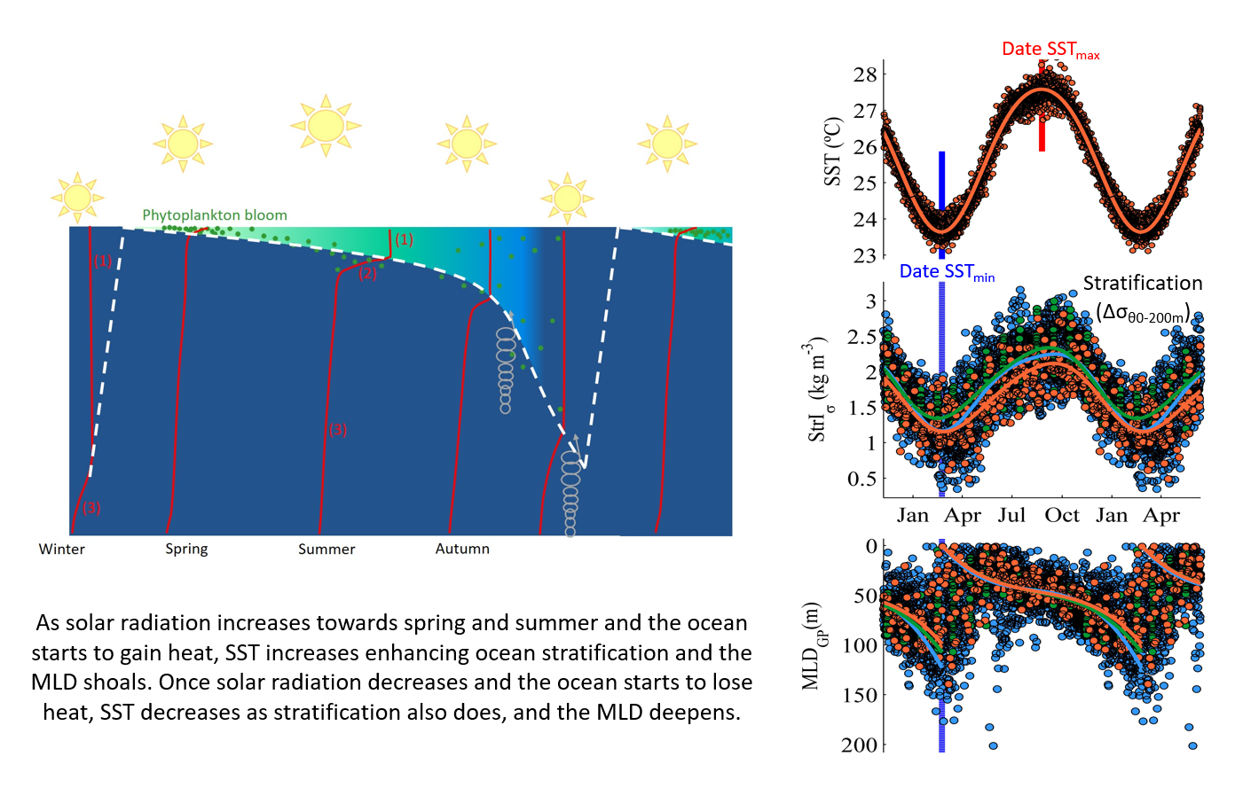
Introduction
What do we know about and how do we measure ocean stratification?
Barrier layer against turbulent mixing processes =
permanent pycnocline a circulation-driven feature
However, this ‘top-down’ control describes the evolution of the seasonal pycnocline, a feature by definition created and destroyed every year.
Why and how this control could drive long term changes on stratification and mixing?
1/10

Slide 3
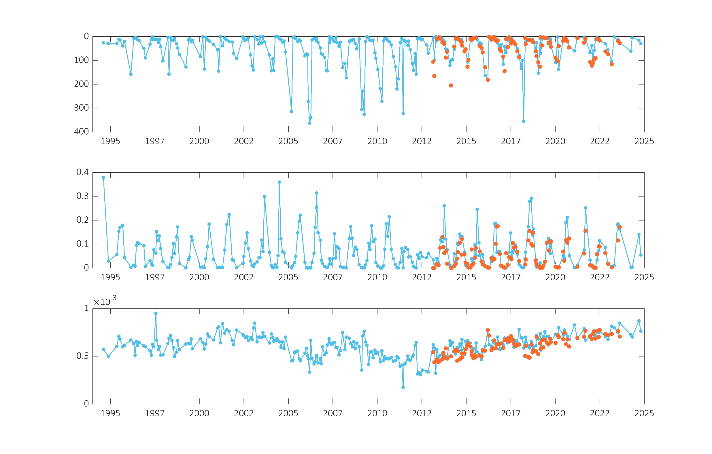
Cambios en la estructura de la columna de agua. Observaciones
MLD (m)
G4
S7
Máximo gradiente de densidad en la columna de agua, G_{max} (kg·m⁻³/m)
Pendiente de la picnoclina principal, b₃ (kg·m⁻³/m)

Slide 4
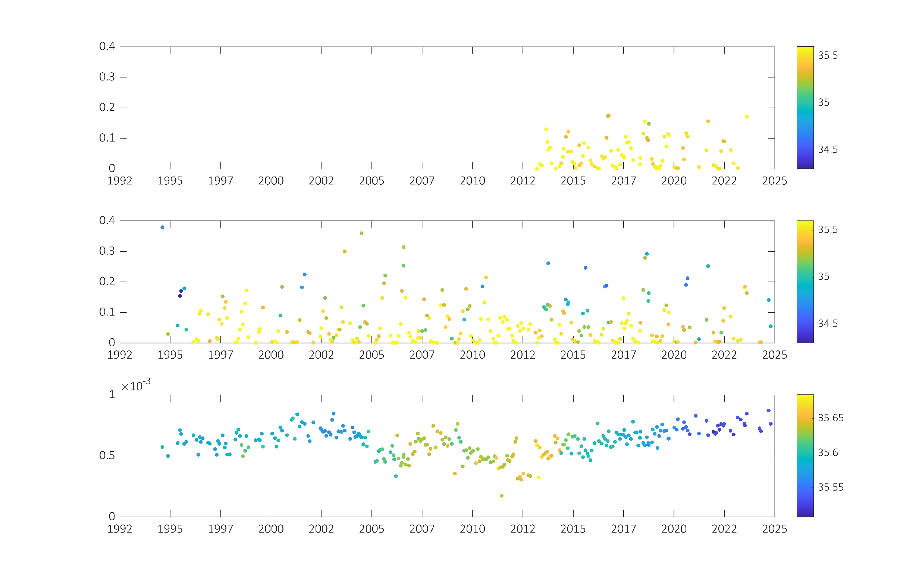
Cambios en la estructura de la columna de agua. Observaciones
Máximo gradiente de densidad en la columna de agua, G_{max} (kg·m⁻³/m)
G4
Máximo gradiente de densidad en la columna de agua, G_{max} (kg·m⁻³/m)
S7
Pendiente de la picnoclina principal, b₃ (kg·m⁻³/m)
S7

Slide 5
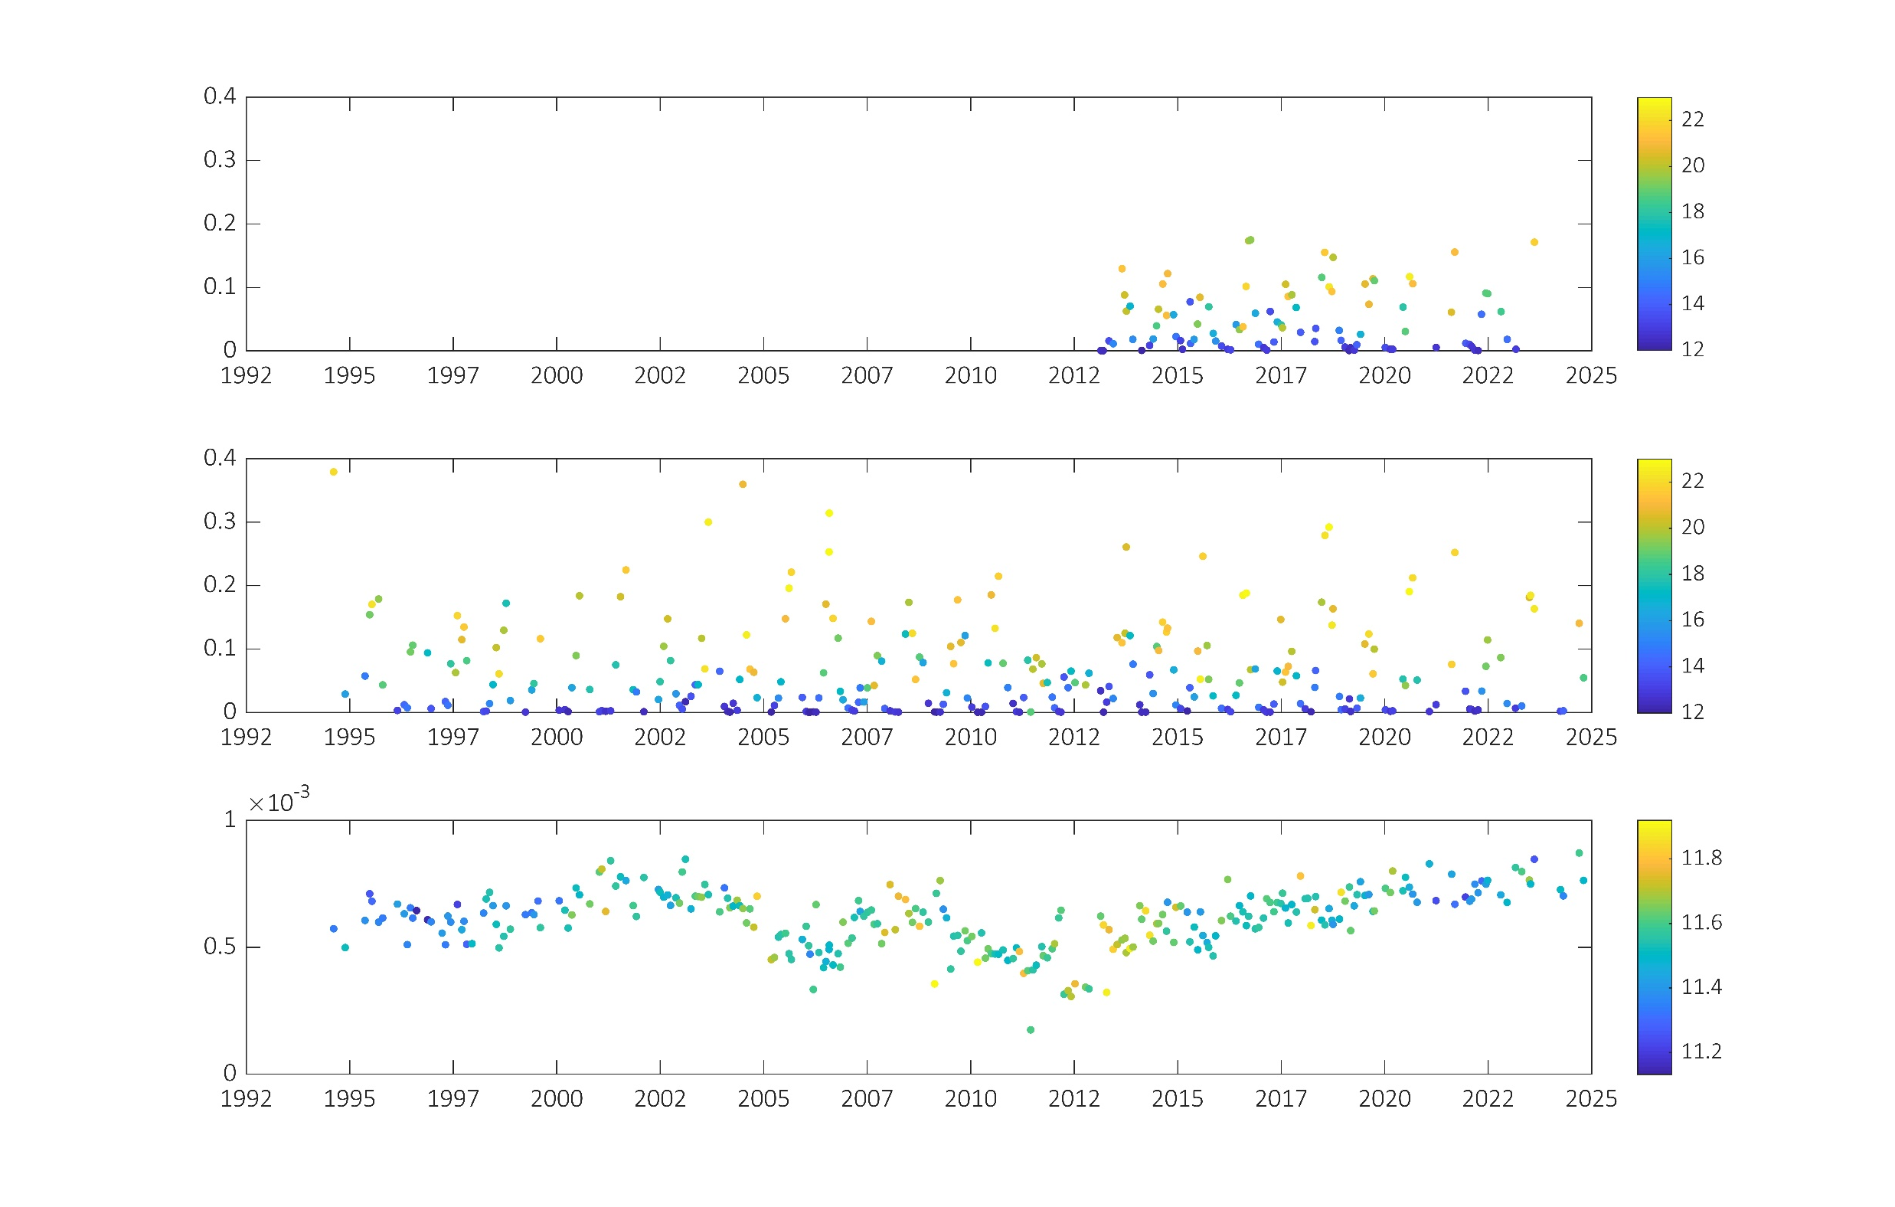
Cambios en la estructura de la columna de agua. Observaciones
Máximo gradiente de densidad en la columna de agua, G_{max} (kg·m⁻³/m)
G4
Máximo gradiente de densidad en la columna de agua, G_{max} (kg·m⁻³/m)
S7
Pendiente de la picnoclina principal, b₃ (kg·m⁻³/m)
S7

Slide 6
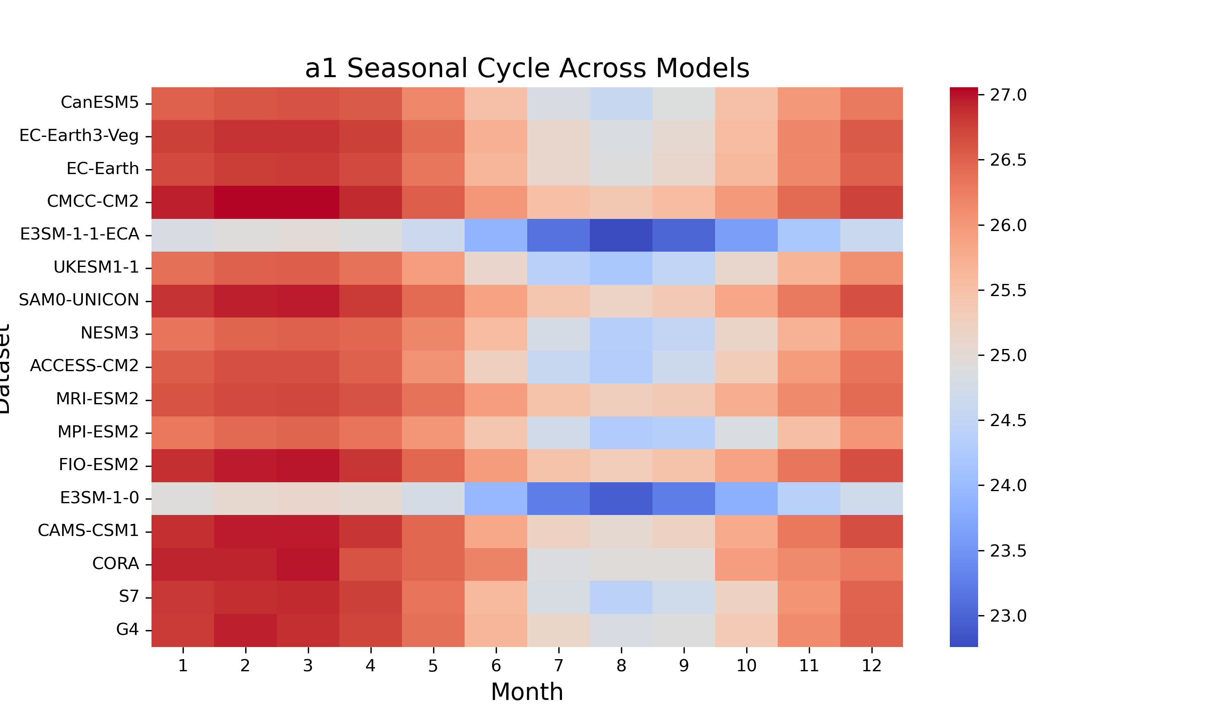
Representación de la estratificación en modelos CMIP6

Slide 7
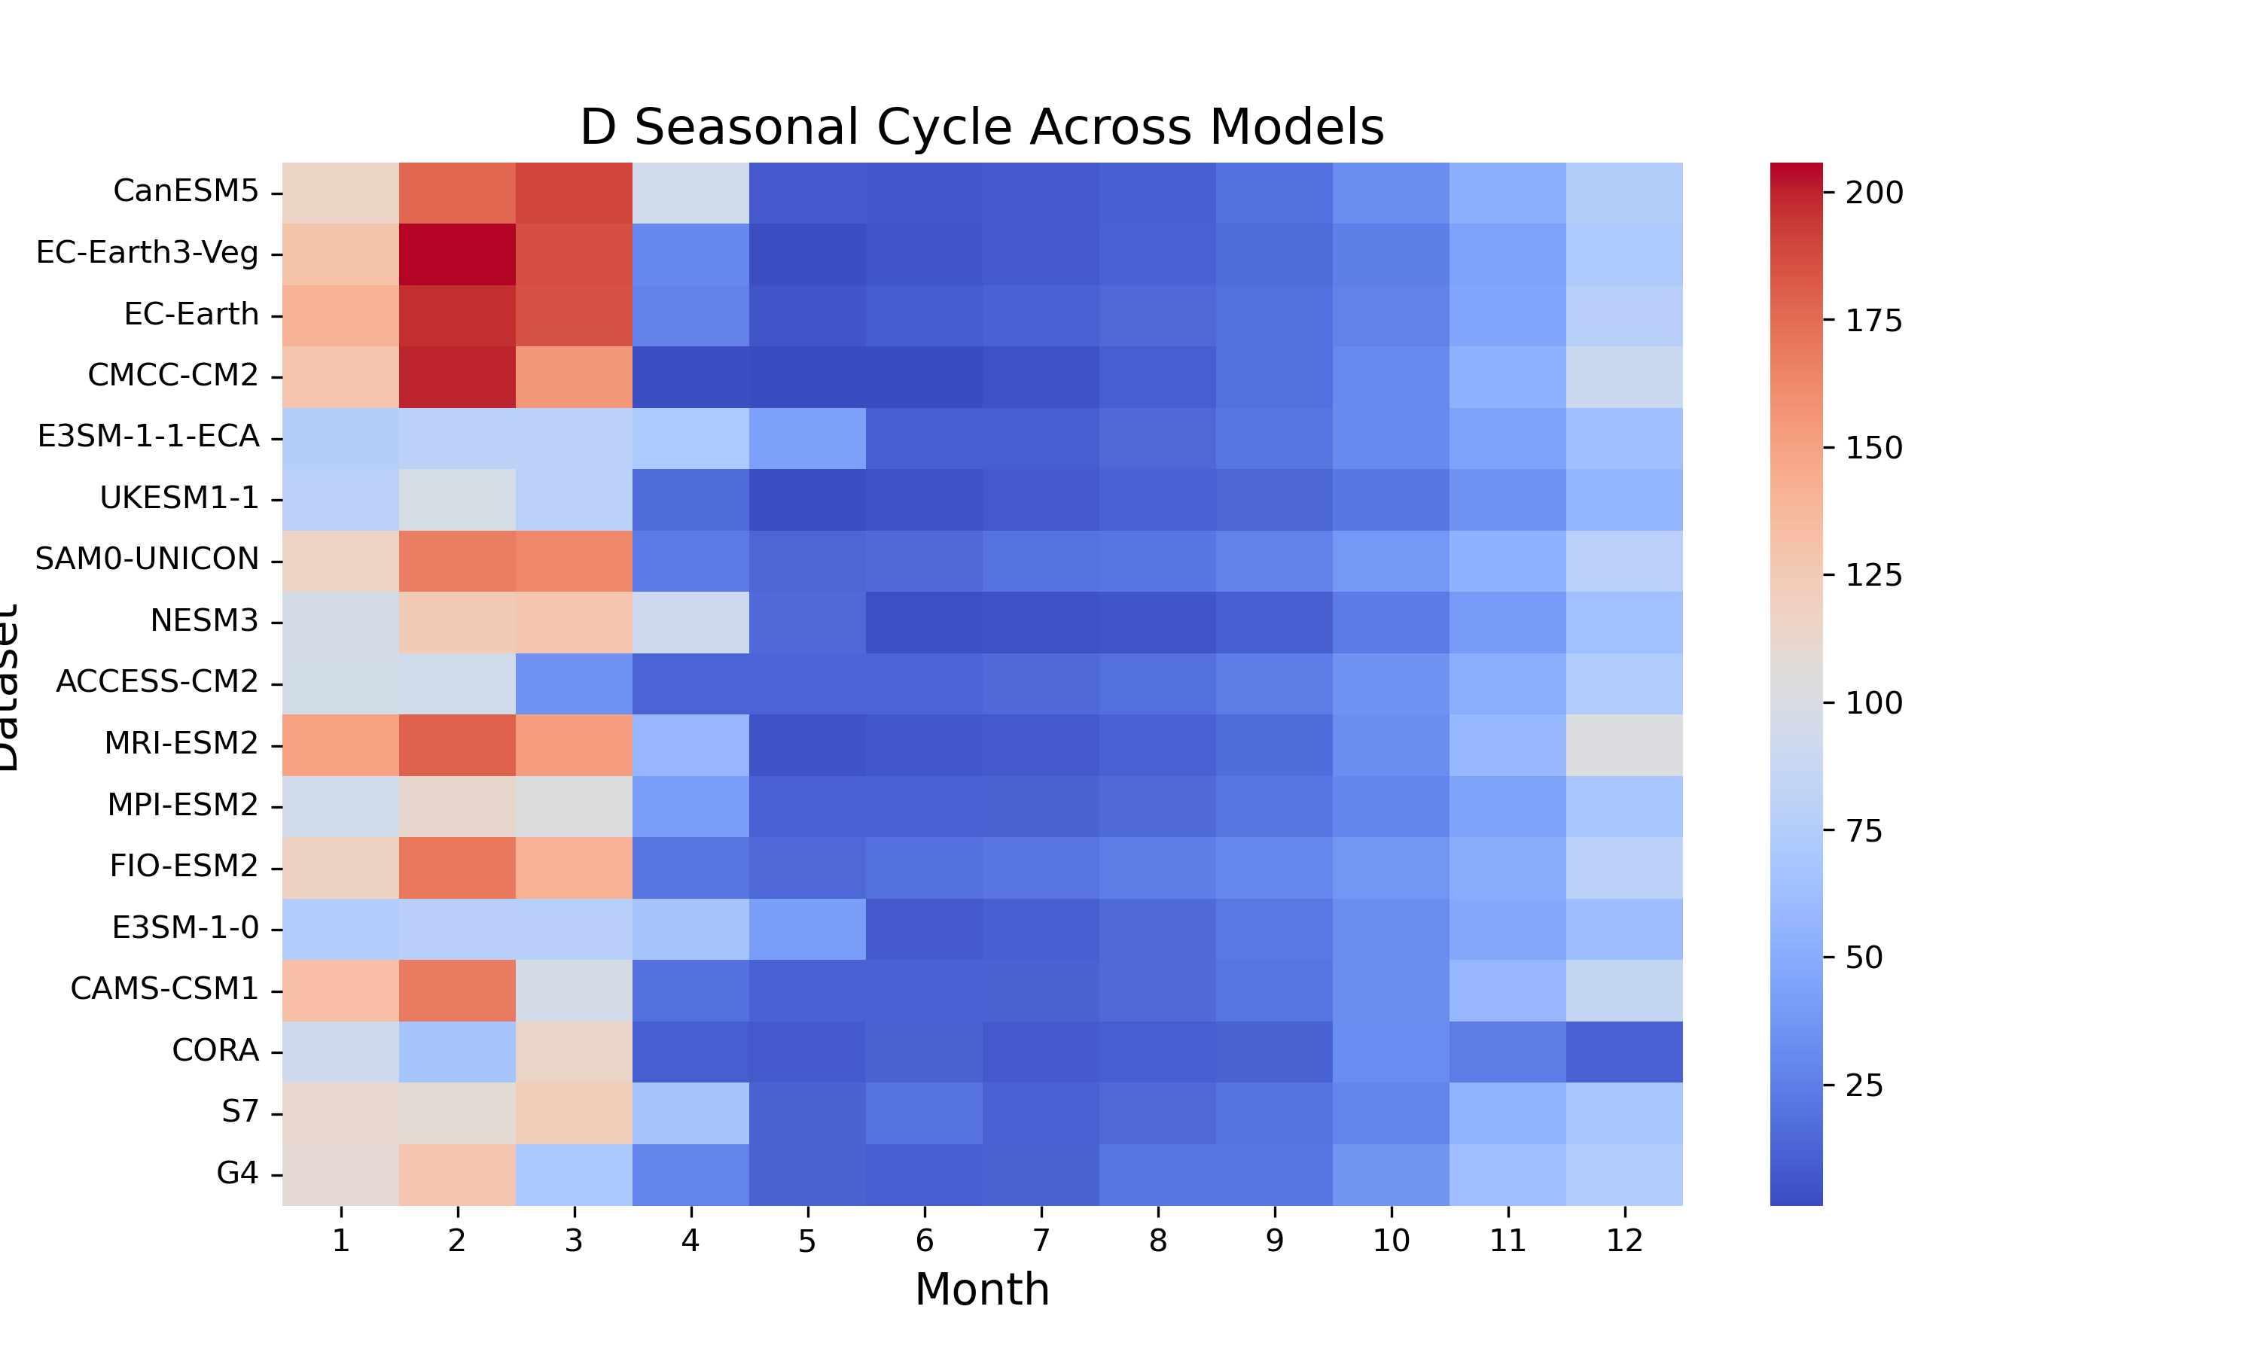
Representación de la estratificación en modelos CMIP6

Slide 8
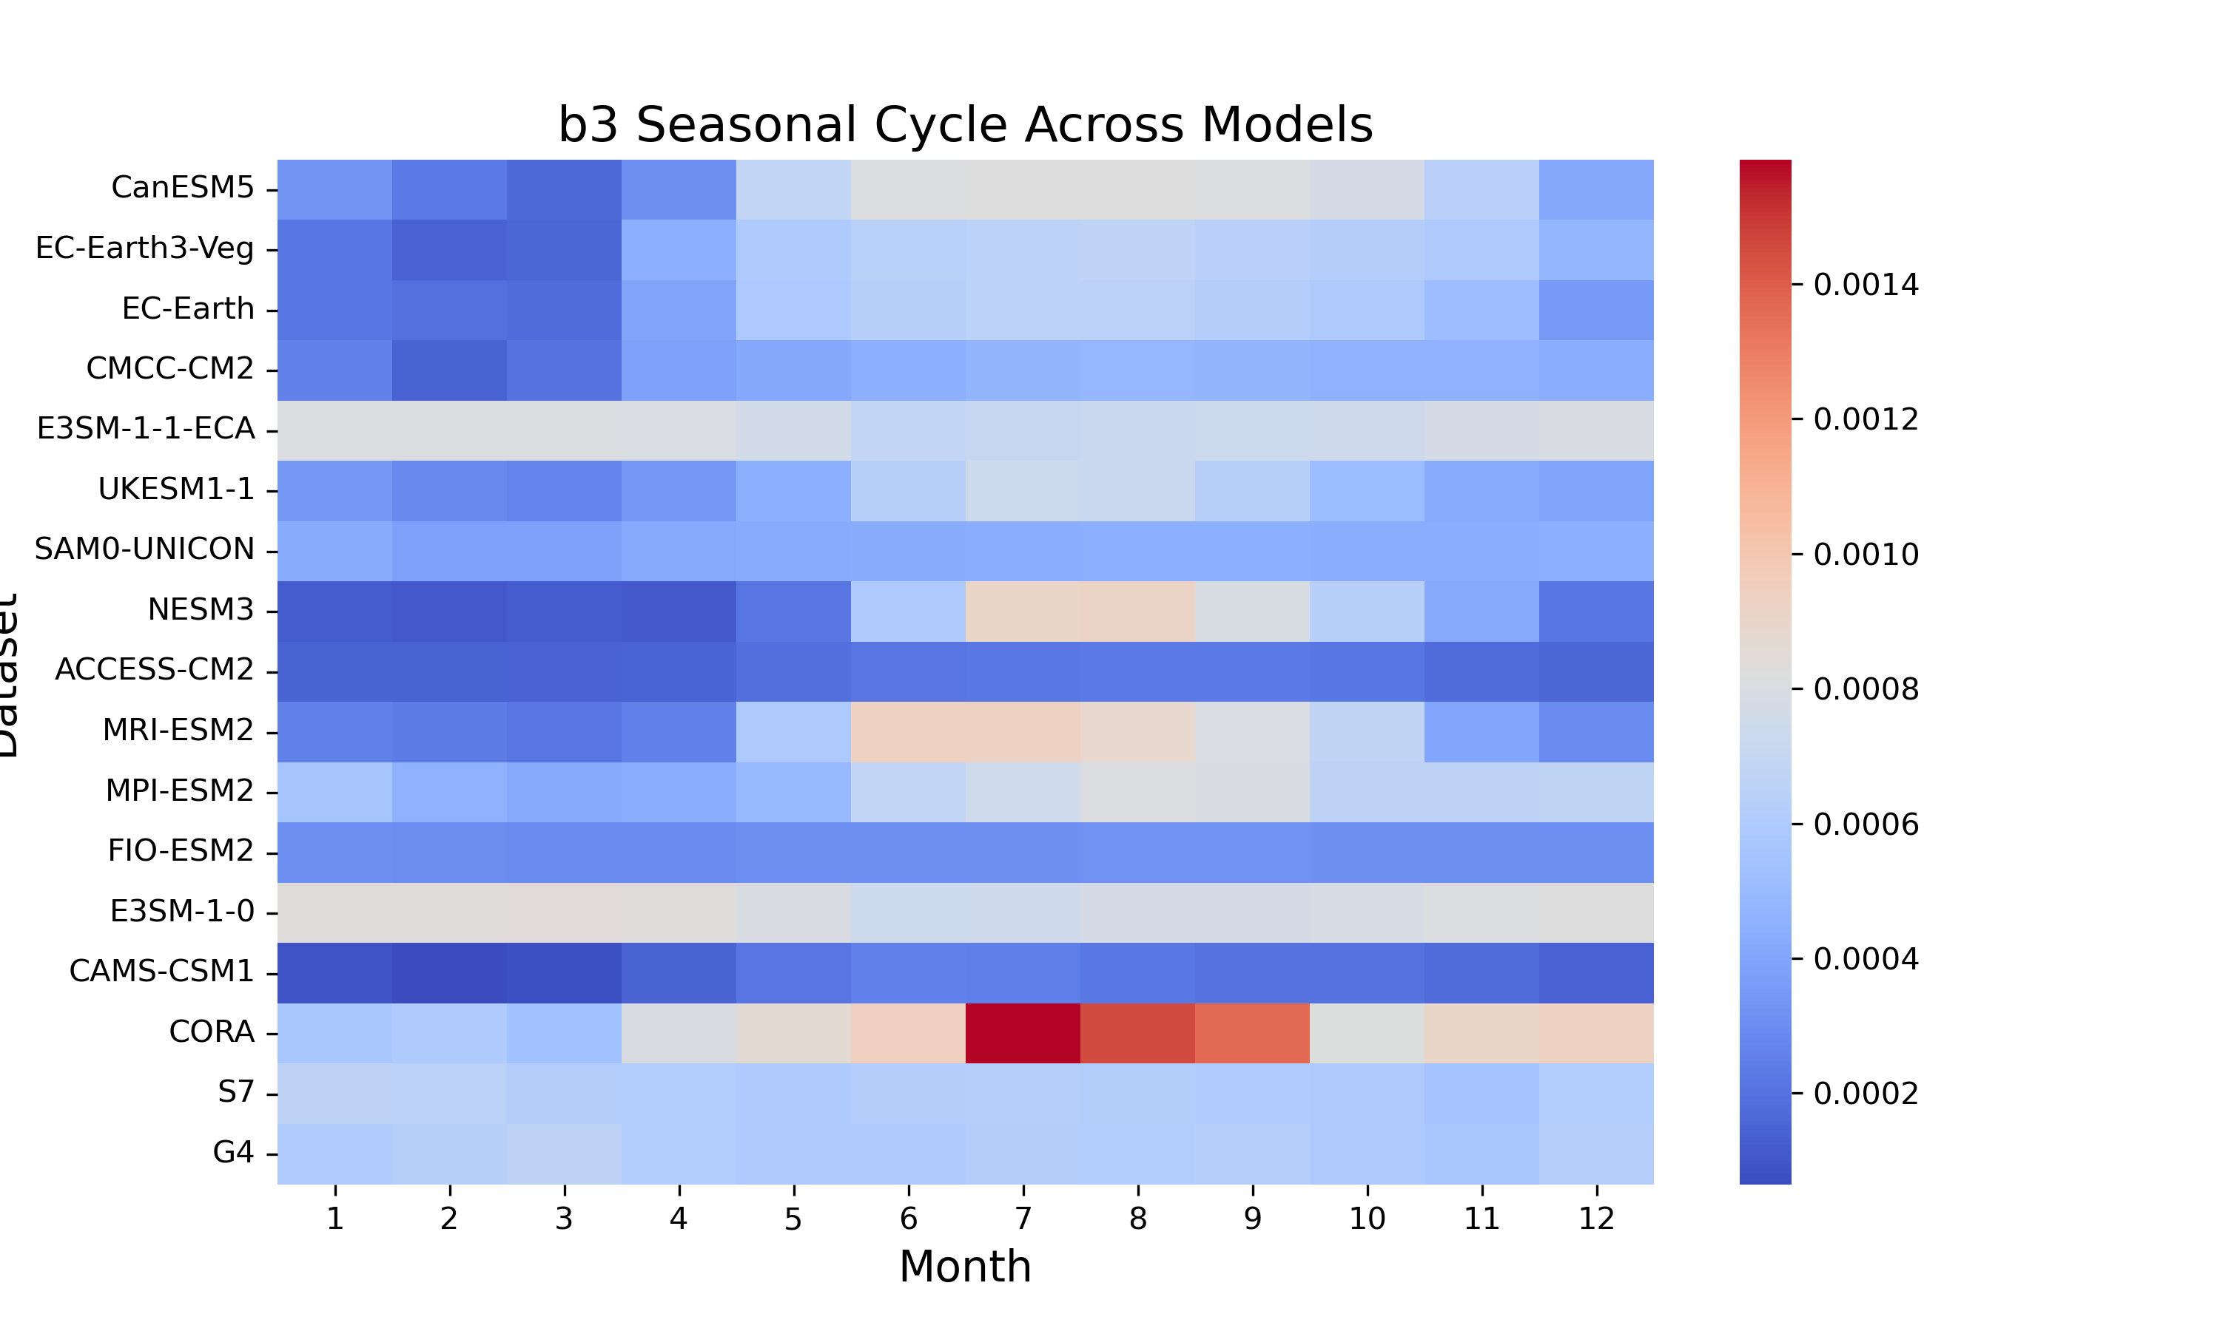
Representación de la estratificación en modelos CMIP6

Slide 9
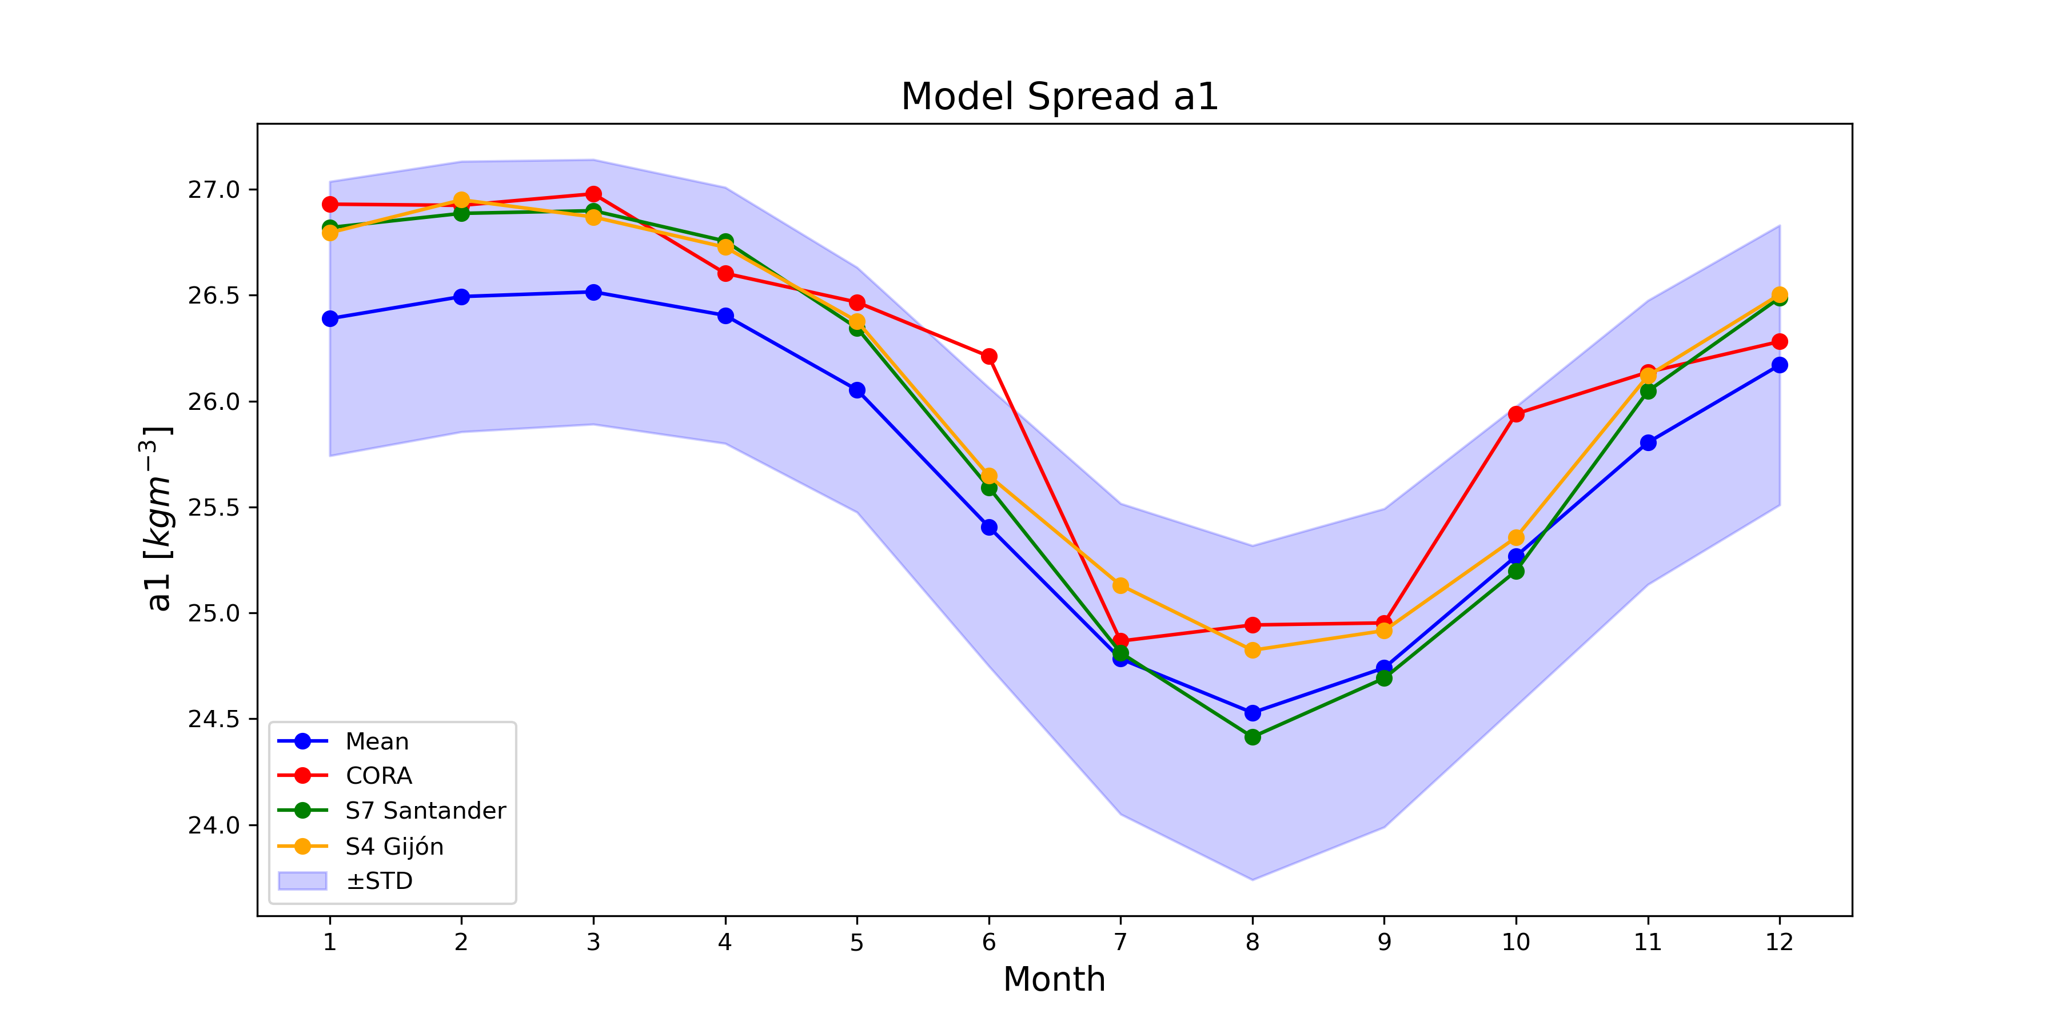
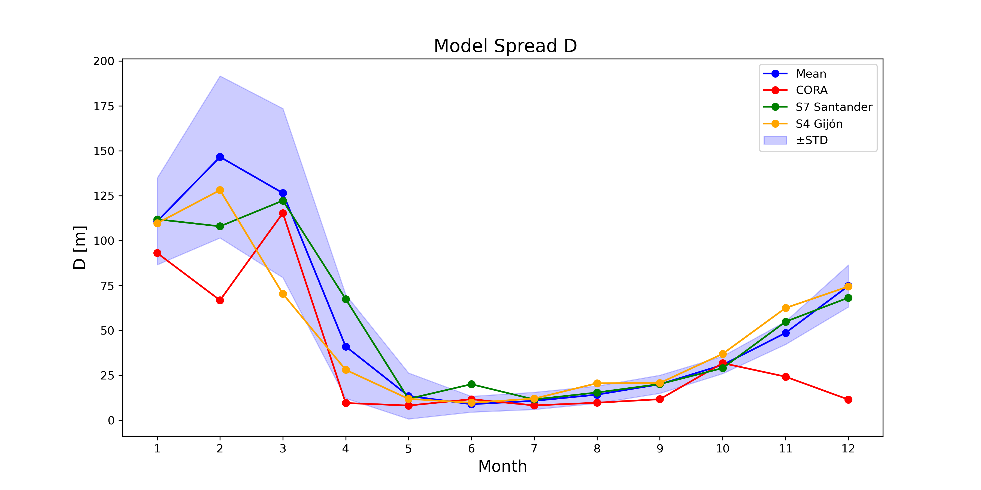
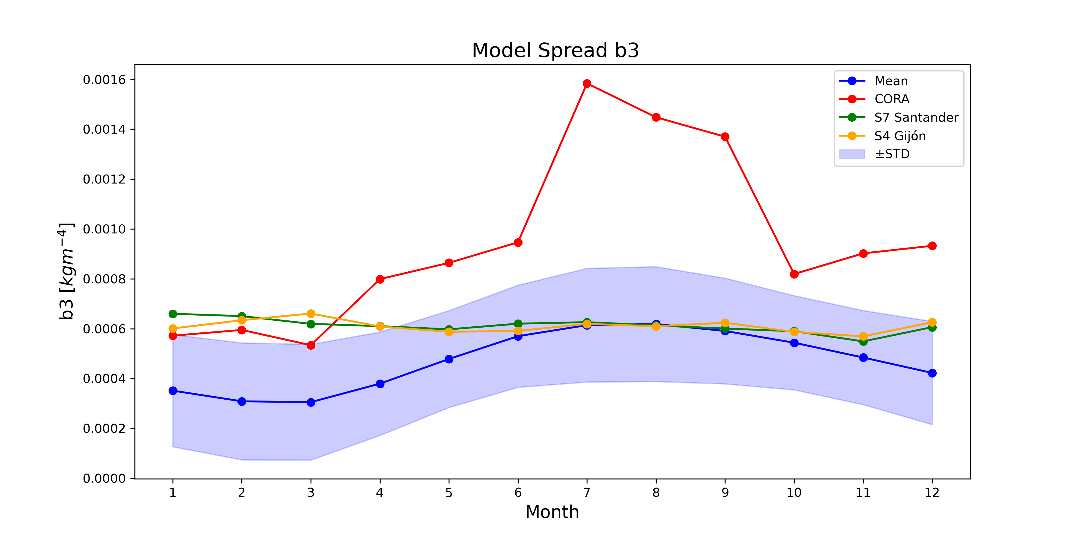
Representación de la estratificación en modelos CMIP6: Ciclo estacional

Slide 10
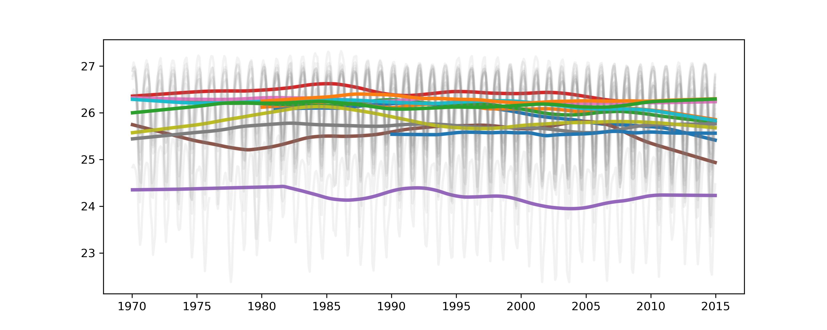
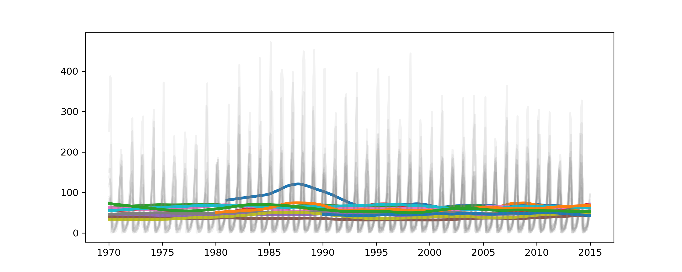
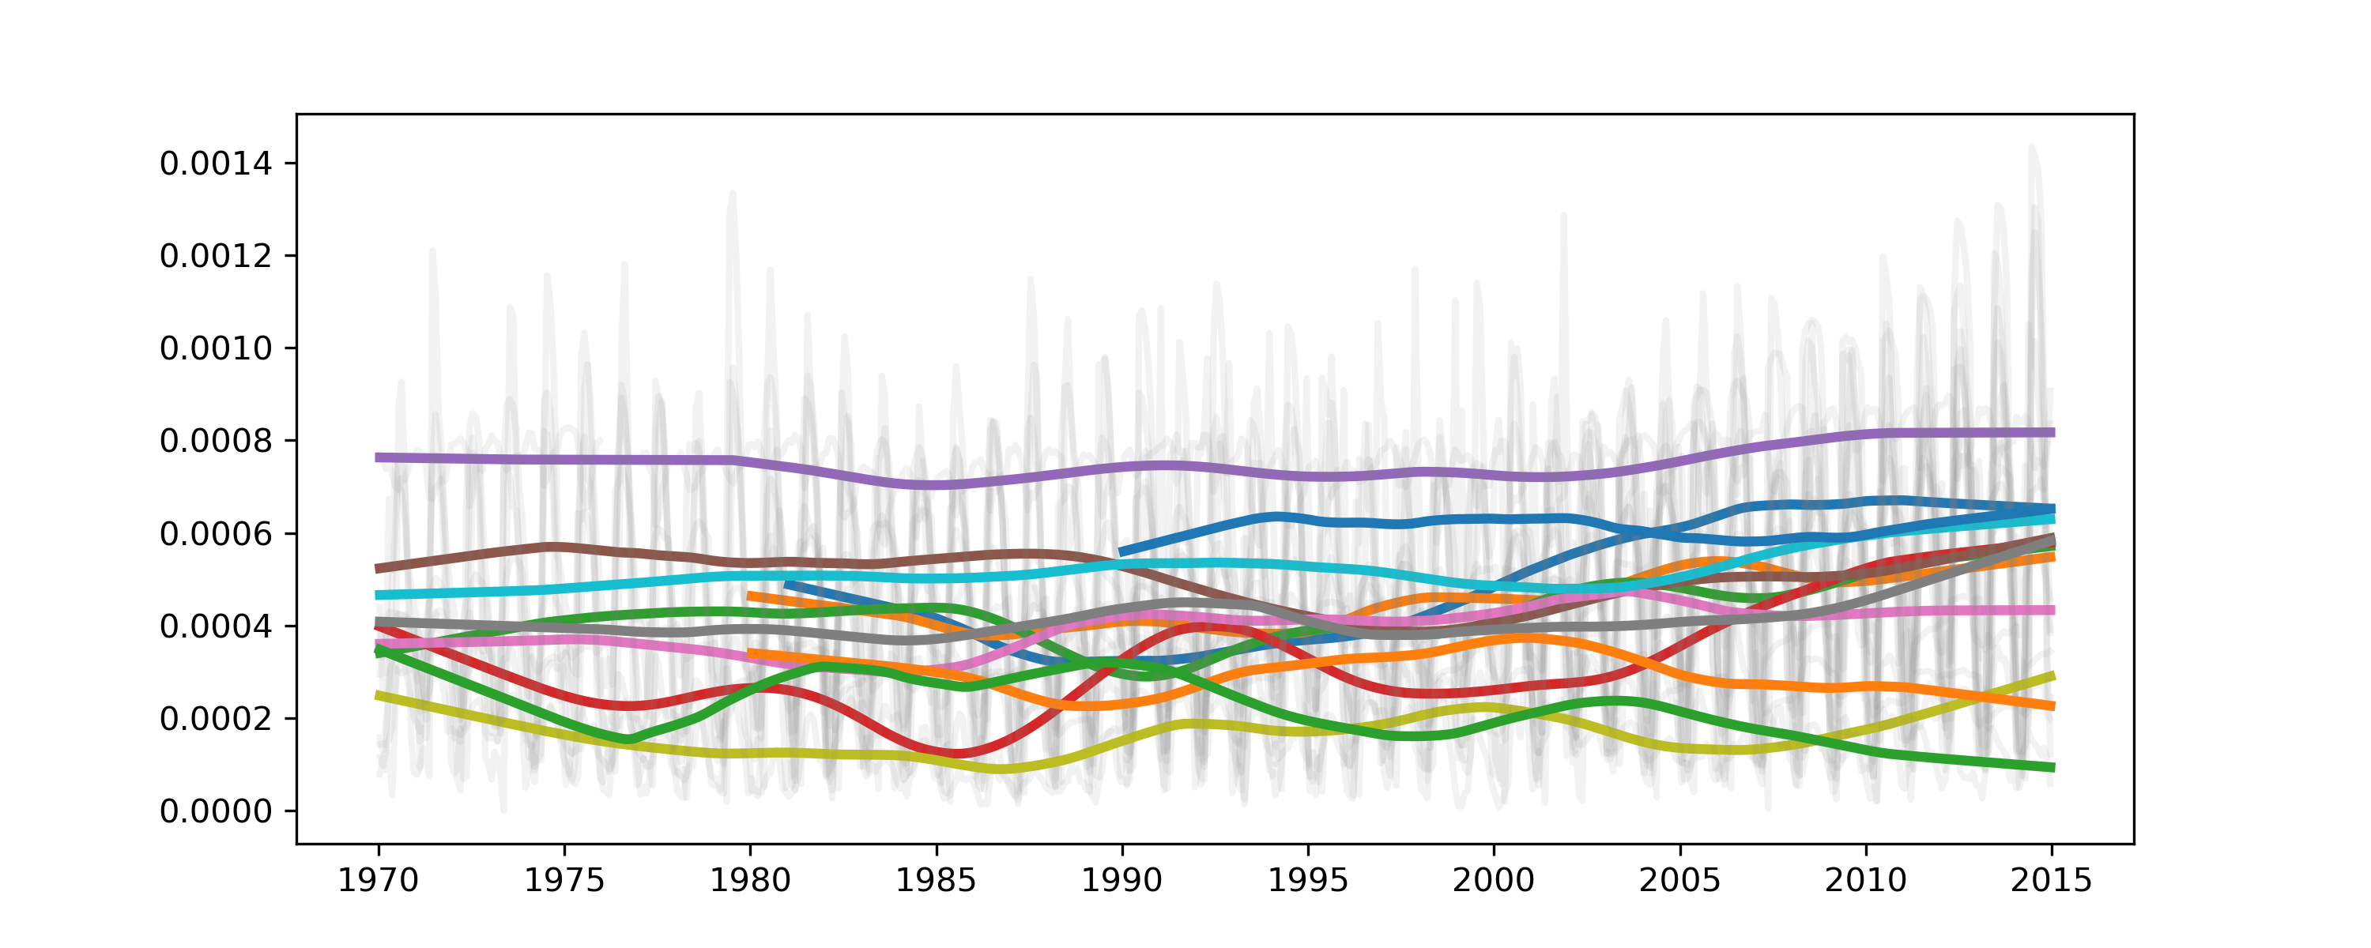
Representación de la estratificación en modelos CMIP6: variabilidad interanual
a1 [kg m⁻³]
D [m]
b3 [kg m⁻⁴]

Slide 11
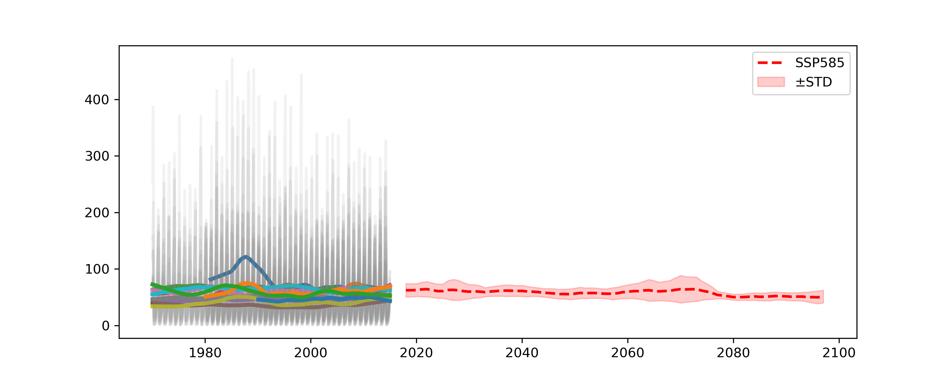
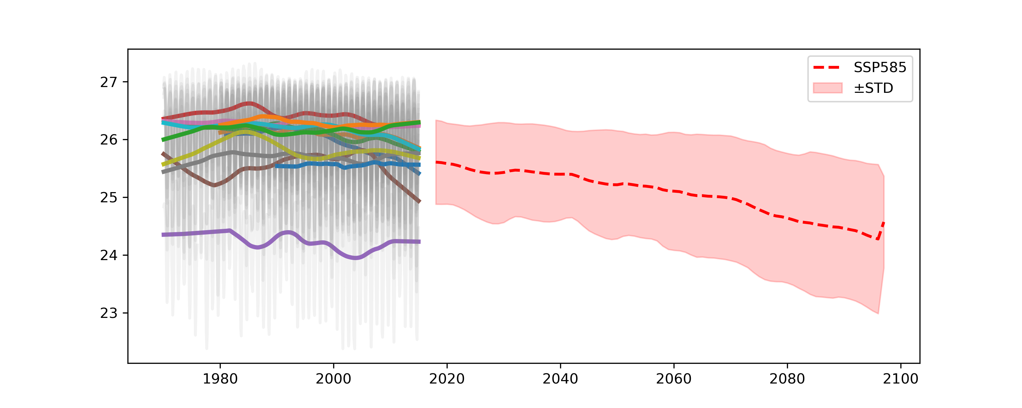
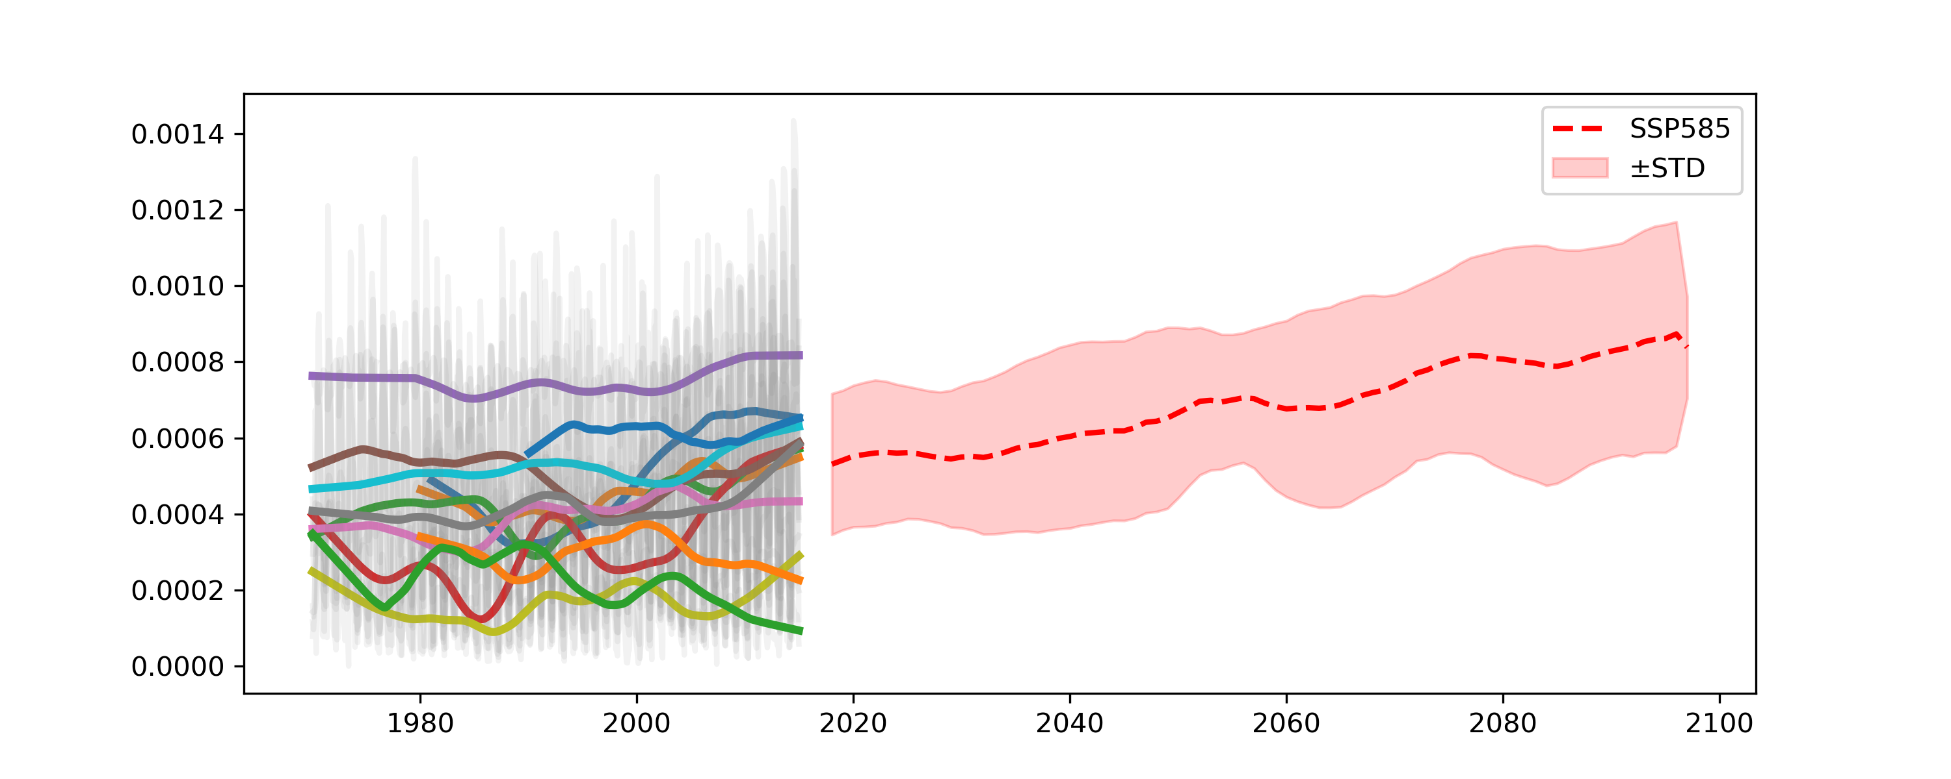
Representación de la estratificación en modelos CMIP6: tendencia SSP585
a1 [kg m⁻³]
D [m]
b3 [kg m⁻⁴]

